Slide 1
Зменшити стрес: як учителям не виснажитися через війну

Slide 2
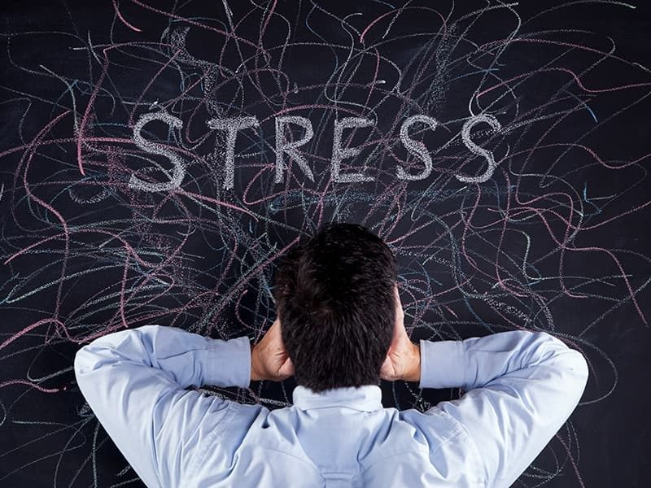
Війна – потужний чинник стресу, тож цілком природно, що багато людей зараз відчувають тривожність, пригніченість, не можуть знайти в собі сили на буденні справи тощо.

Slide 3
СИМПТОМИ І САМОДОПОМОГА
– інтрузивні спогади – повторювані картинки (ретроспекції, кошмари), запахи, звуки, які неконтрольовано вриваються в думки й ніби за допомогою машини часу повертають у страшне минуле;
– зміна поведінки – уникання подразників, пов’язаних із травматичною подією, коли людина намагається відштовхнути спогади, не думати, не говорити, не бути поряд із речами та людьми, які нагадують про те, що сталося;
– реакція тіла та вплив на когнітивні функції – фізіологічне гіперзбудження, тривога, мандраж, безсоння та проблеми з концентрацією, посилена реакція переляку, дратівливість, спалахи гніву, постійне перебування на межі емоційного зриву.

Slide 4
Як допомогти собі:
скласти список улюблених справ, які зараз нам помічні й точно доступні;
подбати про соціальну підтримку (проводити час із рідними, зустрічатися з друзями та знайомими);
робити корисні справи (допомога, волонтерство);
відпочивати в улюблений спосіб;
налагодити щоденний розклад, рутину.

Slide 5
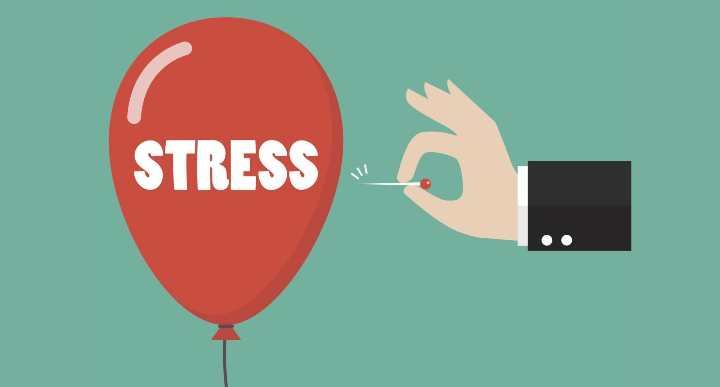
ІНСТРУМЕНТИ ТА ТЕХНІКИ

Slide 6

Налагодити сон допомагає виконання рутинних дій, традицій, ритуалів. Це можуть бути дихальні практики, практики для розслаблення м’язів, молитва або медитація, читання казок дітям. Також необхідно зменшити активність мозку перед сном: відмовитися від кофеїну та солодких газованих напоїв у другій половині дня, від використання гаджетів за дві години до сну (або застосовувати їх в інший спосіб – наприклад, слухати заспокійливу музику).
Дуже ефективною є практика “майндфулнес”, яка об’єднує в собі увагу до тіла й до образів, тому вона використовується як для роботи з тривогою, так і для саморегуляції. Це перевірений науковий підхід. У PlayMarket та AppStore можна завантажити на смартфон майндфулнес-додаток, який допоможе повертатися в “тут і зараз”. Можна також створити галерею своїх близьких та друзів, фото “місць сили”, які для нас важливі, і переглядати їх тоді, коли потрібно відволіктися та заспокоїтися.

Slide 7

Техніка “сильні думки”: скласти список фраз, які важливі для мене тому, що вони є моїми цінностями й допомагають мені впоратися зі складними обставинами.
Це можуть бути крилаті фрази або вислови важливих для мене людей, історичних чи сучасних постатей. Наприклад, зараз дуже часто наші зустрічі закінчуються фразою “все буде Україна”! Це – нова сильна думка, думка-компас, думка-орієнтир, і нам важливо її мати.

Slide 8
Техніка “щоденник активностей” – помічна, якщо ми схильні мати поганий настрій, відчувати безнадію.
У такому випадку страждають і наші активності – ми про них просто забуваємо. Тому дуже важливо допомагати собі складанням щоденника на тиждень, на день і в такий спосіб згадувати про те, що сьогодні я можу зробити для себе і для інших щось корисне. Щось – для роботи, щось – для родини, щось – для себе та відпочинку.
Планувати дії, які раніше приносили задоволення, а зараз чомусь забулися: піші прогулянки, біг, їзда на велосипеді, гра в настільні ігри, спілкування з рідними та близькими, спільне приготування їжі – усе це маленькі речі з великим змістом. Щоденник активностей треба вести ще й тому, що звичка – наша друга натура.

Slide 9
